Slide 1
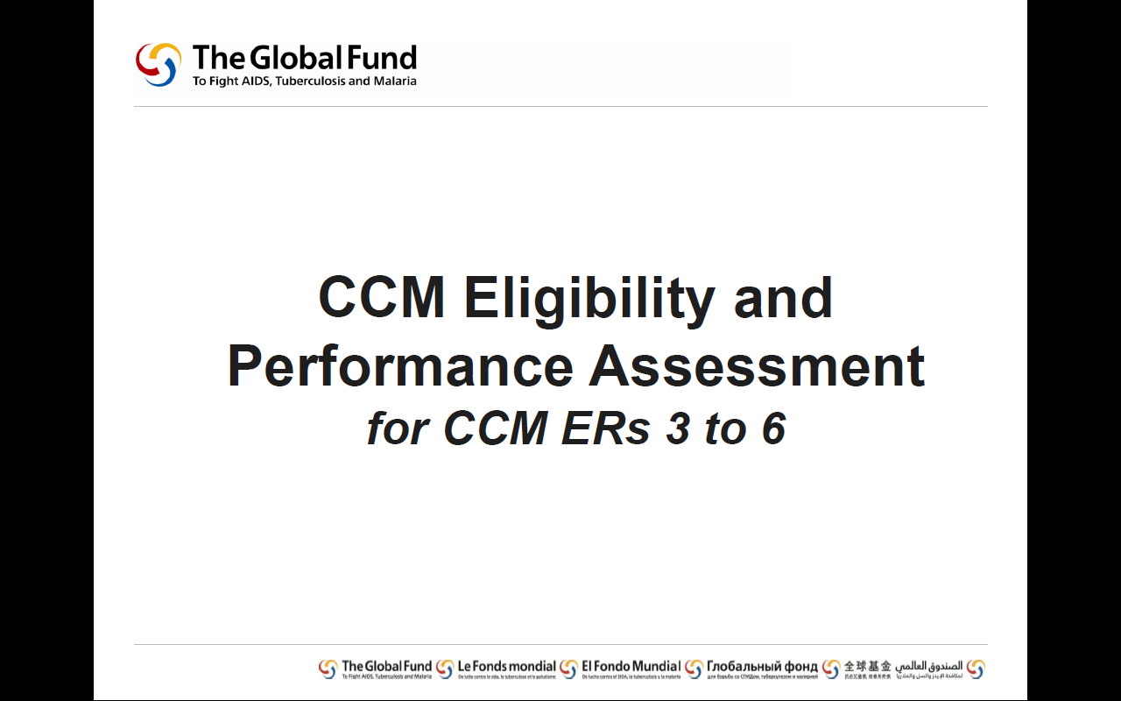

Slide 2
Соответствие требованиям и оценка деятельности СКК (ЕРА)

Slide 3
Оценка (ЕРА) ССМ
СКК должны систематически проходить ЕРА согласно стандартам ГФ (2015) по квалификационным требованиям 3-6
По требованиям 1-2 ЕРА проводится при подготовке заявки для финансирования ГФ
КР получила запрос от ГФ на проведение упрощенной оценки выполнения квалификационных требований в отношении СКК и самооценки деятельности СКК (ОКТГ)
Срок проведения ОКТГ 15 декабря 2019 г.

Slide 4
Требования ГФ в отношении к СКК
Требование 1:
Координировать разработку заявок на основе документированного прозрачного процесса с вовлечением КГН
Требование 2:
Назначать ОР на основе прозрачного процесса с исключением конфликта интересов
Требование 3:
Надзор за использованием финансирования с участием КГН

Slide 5
Требования ГФ в отношении членства в СКК
Требование 4:
Представительство людей живущих с и/или пострадавших от болезней
Требование 5:
Прозрачный и документированный процесс выбора членов от неправительственного сектора
Требование 6:
Утвердить и принять Кодекс этического поведения и обеспечить Политику конфликта интересов

Slide 6
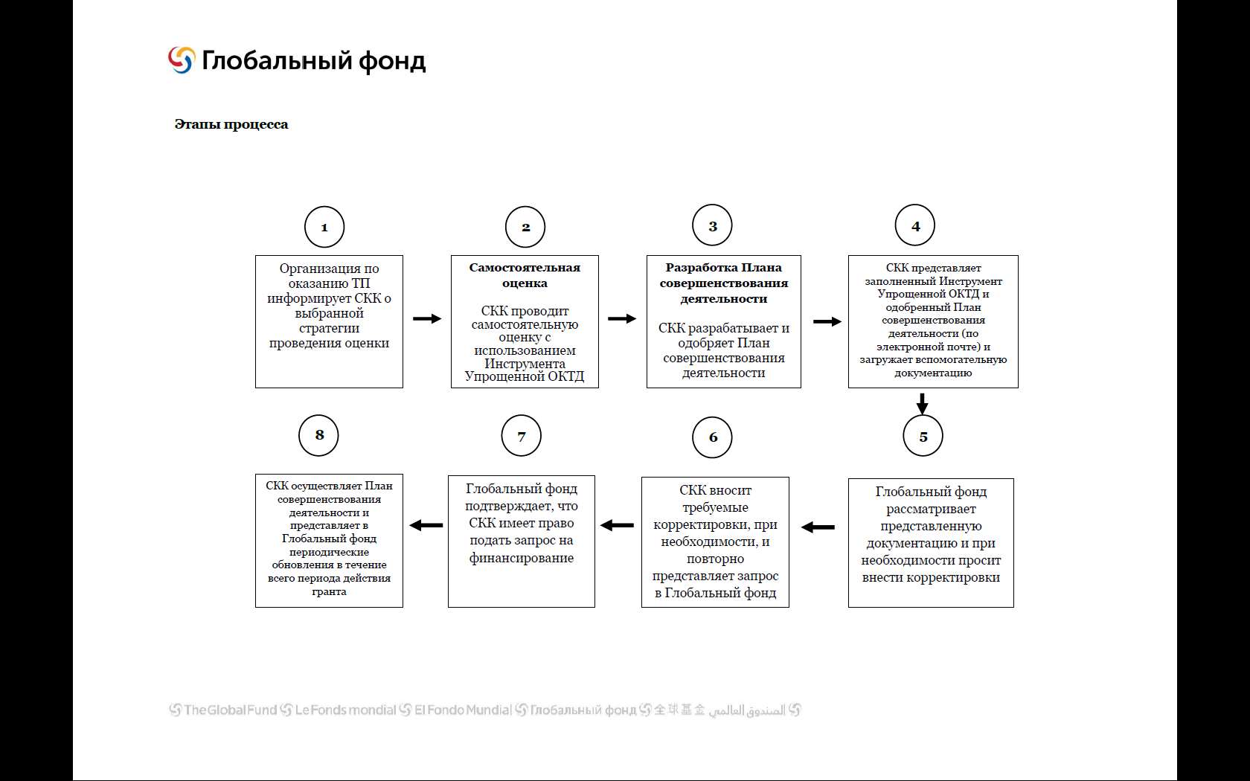

Slide 7
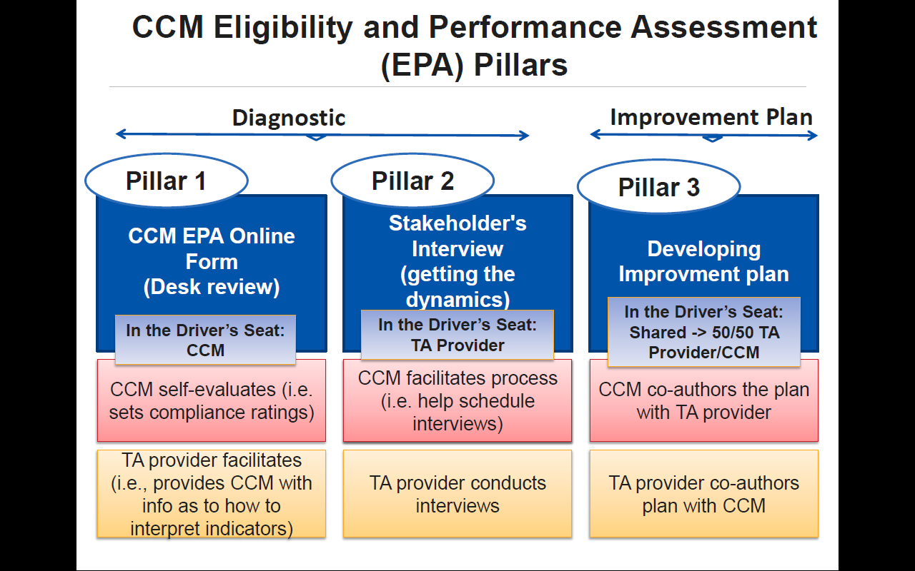

Slide 8
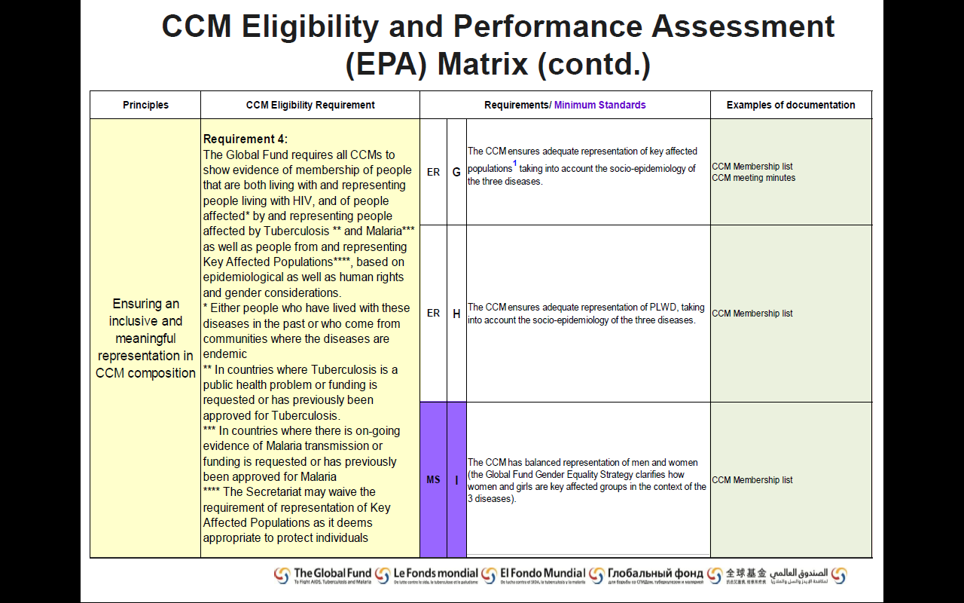

Slide 9
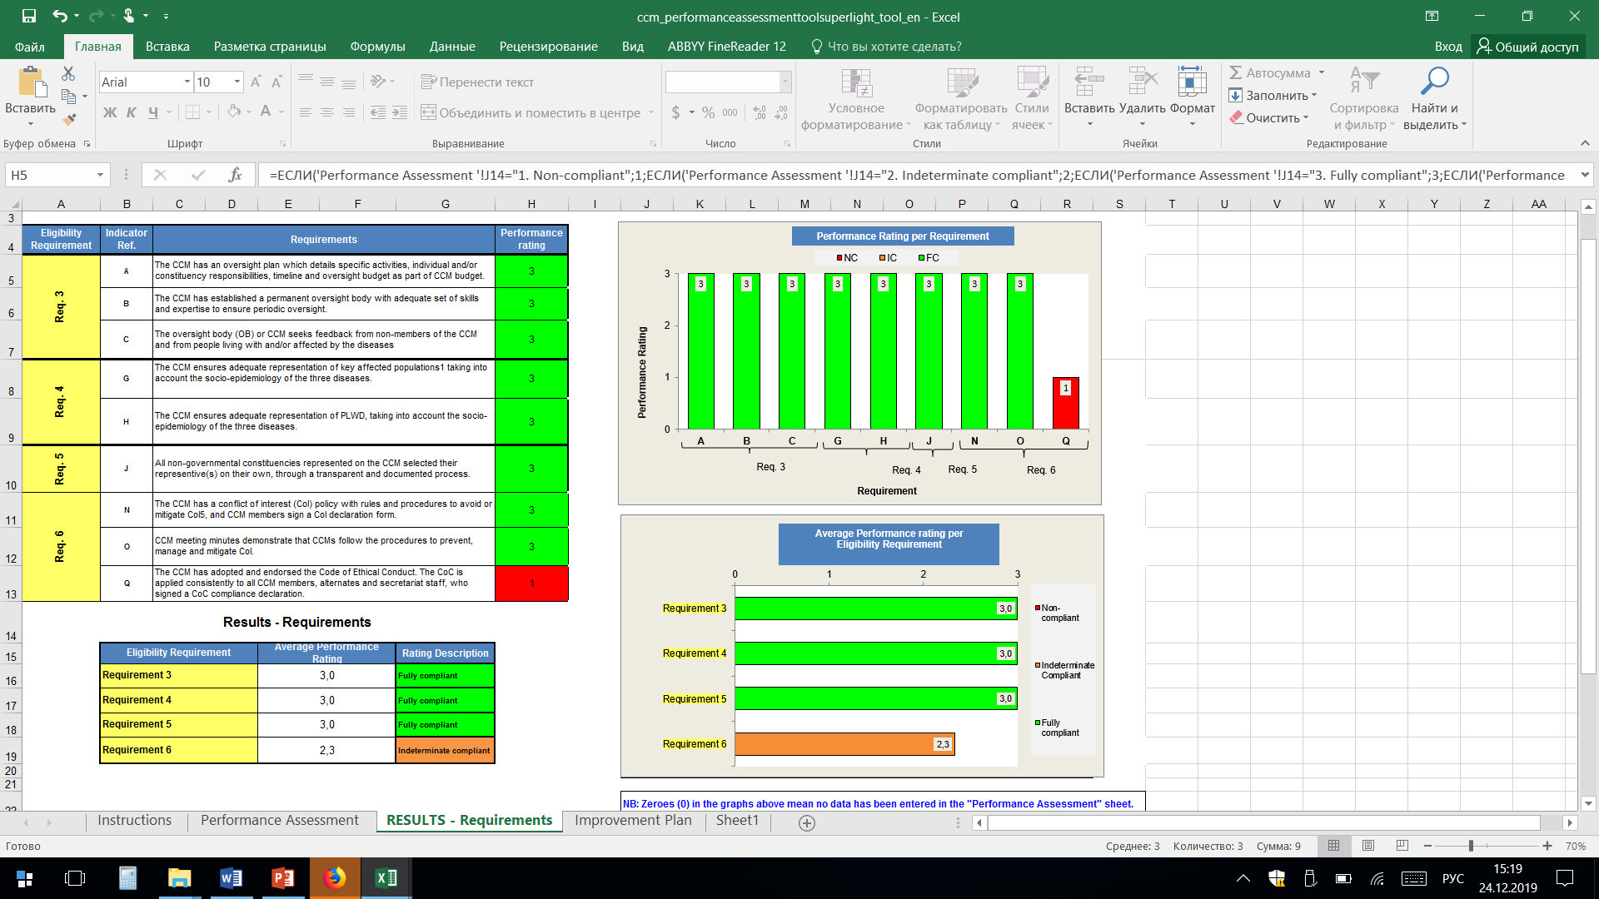
Результат оценки

Slide 10
Оценка реализации квалиф. принципов
Принцип | Квалиф. требования | Минимальные стандарты
Обеспечить успех исполнен. программ | Надзор за использован. финансирования с участием КГН | Существует план надзора
 |  | Регулярный надзор
 |  | Обсуждение р-тов с участием сообществ
Надлежащий состав СКК | Представительспострадавших от болезней | Представительство КГН
 |  | Представительство ЛУИН
Представительство | Прозрачный отбор от ГС | Прозрачный и документированный
Управл. Конфл. интереса | Кодекс этического поведения и Политика конфликта интересов | Политика по конфликту интересов
 |  | Следование конфл. Интер.
 |  | Этический кодекс

Slide 11
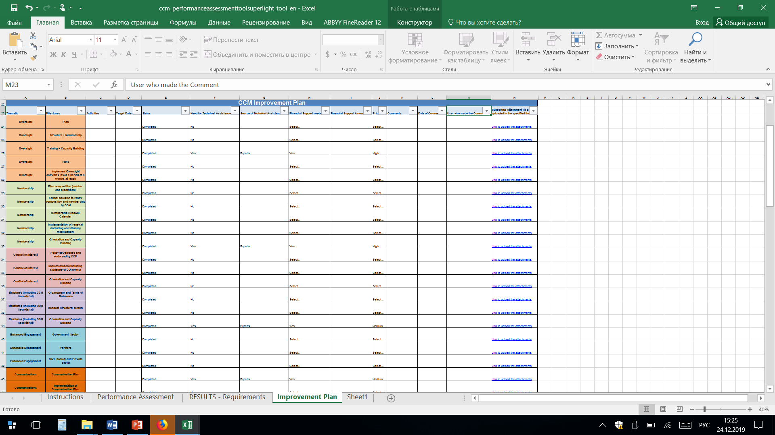

Slide 12
Индикаторы ГФ по ЕРА для КР
Оценка исполнения Квалификационных критериев для СКК (90% оценка)
Подтверждение действий СКК по предупреждению перерывов в поставках основных лекарств и экстренных действий по поставкам
Подтверждение действий СКК что они делают все возможное для предупреждения слабого исполнения гранта с В2/С рейтов
Оценка деятельности секретариата СКК

Slide 13
Последующие шаги
Утвердить расчеты по оценке СКК и плана совершенствования деятельности
Подписать всеми членами СКК
Провести расчеты затрат на исполнение плана
Внести подтверждающие данные в Библиотеку внешних документов ГФ

